Slide 1
Коррекция нарушений слоговой структуры речи Занятие №1
Подготовила: Салиндер Ксения Сергеевна
учитель-логопед МБДОУ д/с «Оленёнок»
п. Тазовский

Slide 2
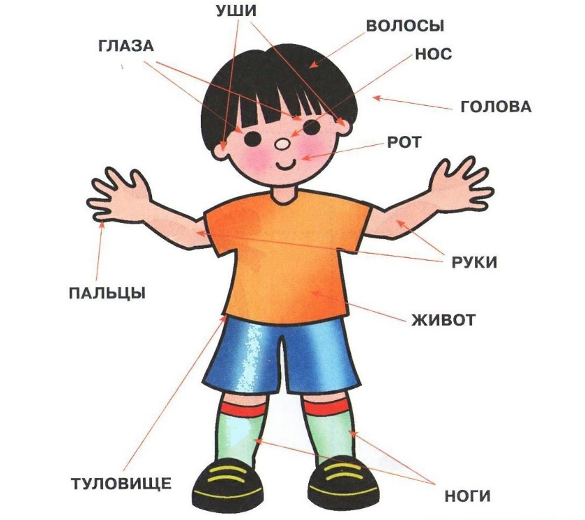
Игра «Вот какие мы»
Цель: формирование ориентировки в собственном теле.
Ход игры: Ребенок с родителем встают напротив друг друга. Взрослый просит выполнить ребенка действие по инструкции.
Инструкция: «Покажите свой живот, свою спинку»: Живот — впереди, спинка — сзади. Где животик? Где спинка?).

Slide 3
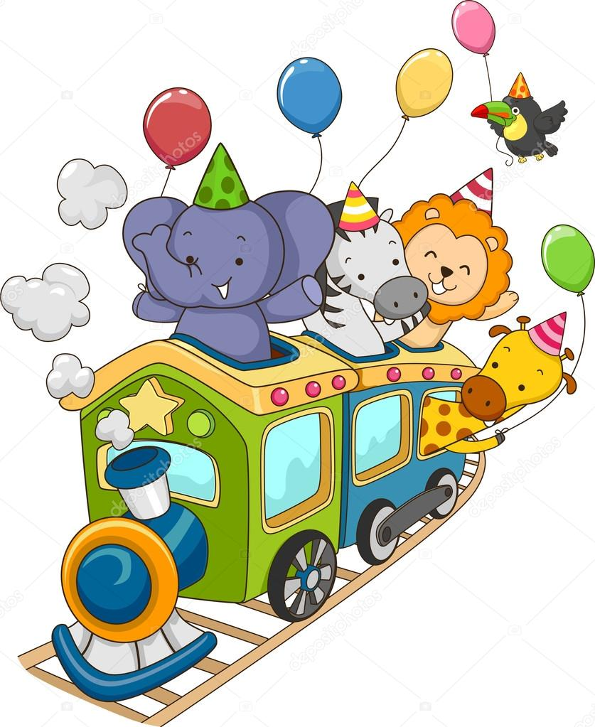
Игра «Поезд»
Цель: формирование ориентировки в трехмерном пространстве.
Ход игры: Перед ребенком в колонну выставляются игрушки и задаются вопросы.
Инструкция: Ответь на вопросы «Кто впереди? Кто сзади? Кто далеко? Кто близко?»

Slide 4
Игра «Что сначала, что потом»
Цель: Развитие временно-пространственной ориентировки.
Ход игры: Взрослый дает ребенку задания. Ребенок выполняет задание, а затем описывает последовательность своих действий.
Инструкция:
Вначале попрыгай, потом сядь на корточки, в конце хлопни в ладоши;
Вначале покачай мишку, потом покорми зайку, в конце наряди куклу.

Slide 5
Игра «Умелые ручки»
Цель: развитие пространственной организации движений; развитие переключаемости движений; развитие умения воспроизводить заданную последовательность движений.
Ход игры: Чередование различных поз:
Кулачки — ладошки;
Зайчик – колечко – цепочка;
Пальчики здороваются.

Slide 6
Игра «Кулачки – ладошки»
Цель: развитие чувства темпа.
Ход игры: Взрослый читает стихотворение, а ребенок выполняет движения руками в нужном темпе:
Есть у любого два кулачка, стукнул один по другому слегка: Стук — стук, стук — стук. Ну а ладошки не отстают, следом за ними весело бьют: Хлоп — хлоп, хлоп — хлоп. Кулачки быстрее бьют, до чего стараются: Стук — стук — стук, стук — стук — стук, А ладошки тут как тут, так и рассыпаются: Хлоп — хлоп — хлоп, хлоп — хлоп — хлоп.

Slide 7
Игра «Гром»
Цель: формирование чувства ритма.
Ход игры: Хлопнуть в ладоши громко, либо тихо, опираясь на рисунок — большая туча — громкий хлопок, маленькая тучка — тихий.
Инструкция: хлопни громка, если туча большая. А если туча маленькая, то хлопни тихо.

